Slide 1

Inteligens recept ajánló- és bevásárlólista alkalmazás
Témavezető: Baumgartner János
Szilágyi Kristóf, Lakatos Lóránt, Németh Balázs

Slide 2
Bevezetés
Probléma
A Projekt lényege
Időhiány miatt háttérbe szorul az egészséges táplálkozás
Receptek keresése időigényes, preferenciák figyelmen kívül maradnak
Allergiák, érzékenységek és étkezési szokások figyelme szükséges
Az alkalmazás célja: automatizált támogatás a receptválasztásban
Intelligens receptajánlás egyéni preferenciák alapján
Automatikus bevásárlólista generálása kiválasztott receptekből
Felhasználóbarát, mindennapi életet segítő alkalmazás

Slide 3
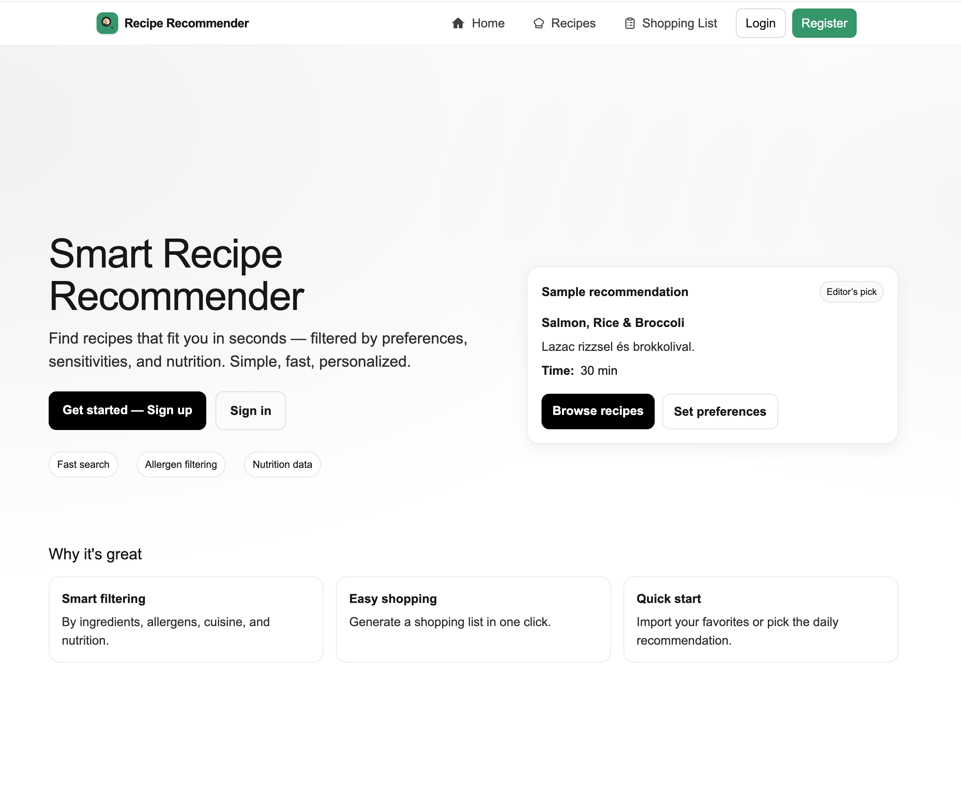
Kezdőlap
Inteligens receipt ajánló és bevásárlólista készítő alkalmazás
Letisztult
Könnyen használható
Könnyű tájékozódás
Lényegre törő

Slide 4
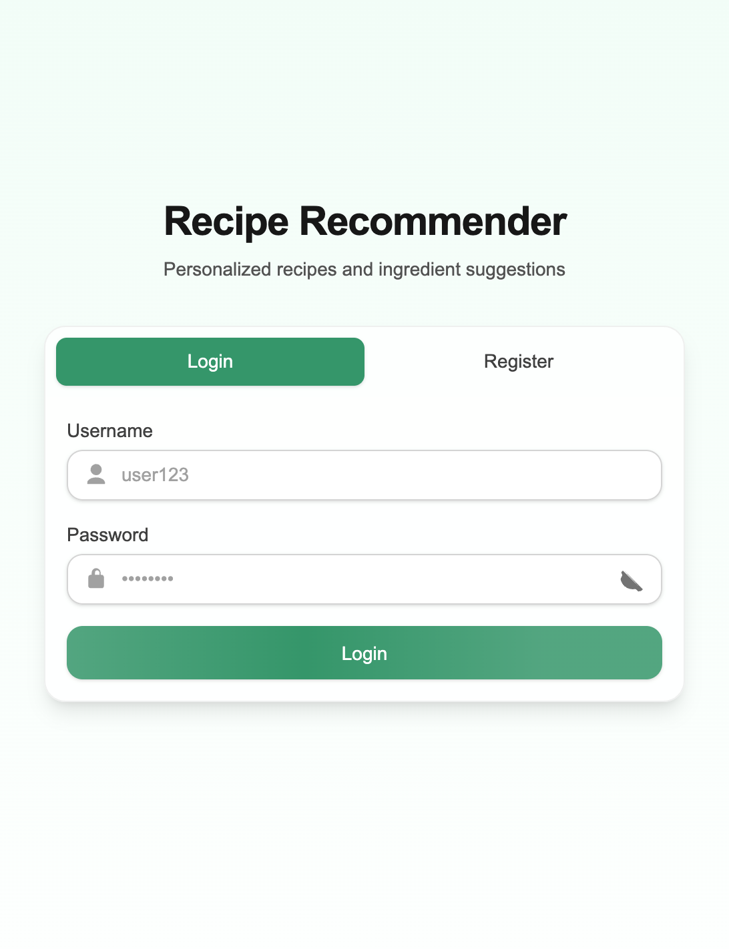
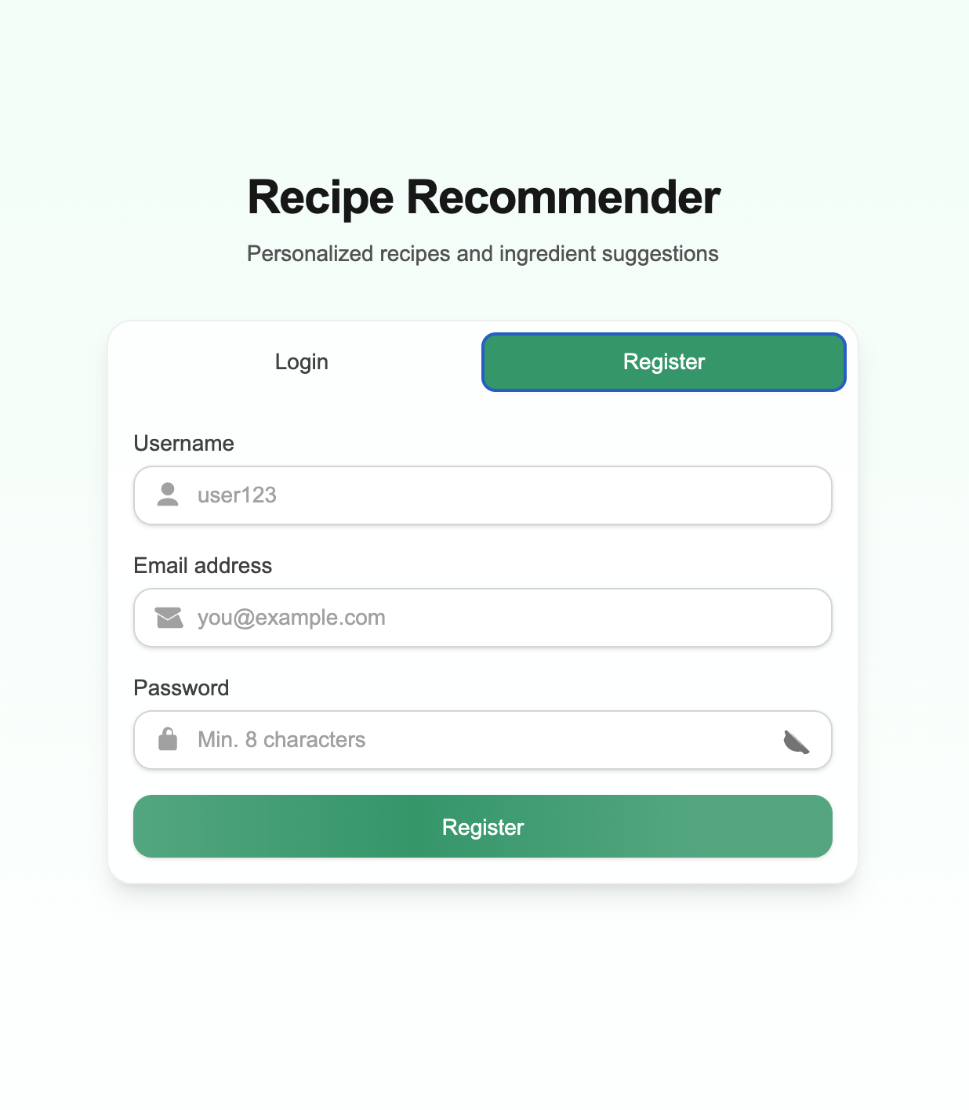
Bejelentkezés, és Regisztrációs
Inteligens receipt ajánló és bevásárlólista készítő alkalmazás
Bejelentkezéshez - felhasználónév - jelszó
Regisztrációhoz - felhasználónév - jelszó - kapcsolattartói e-mail cím

Slide 5
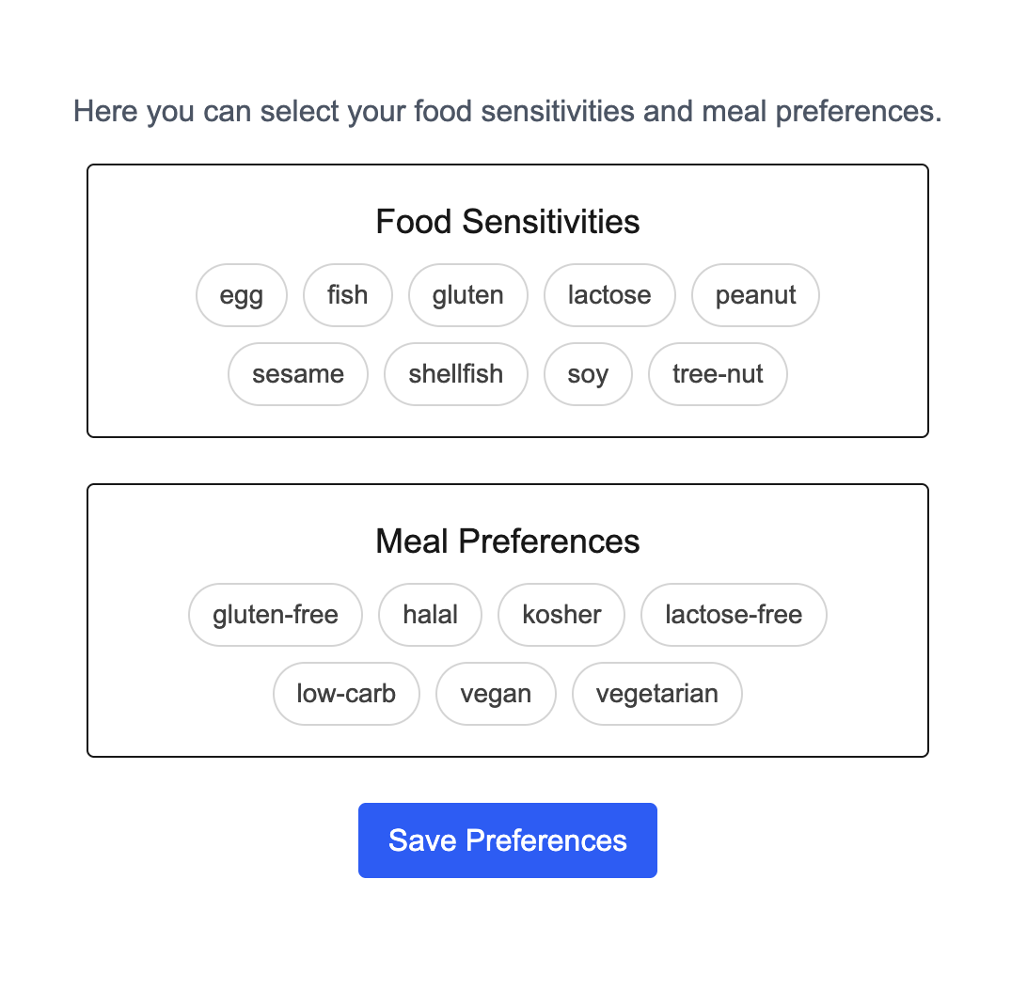
Regisztrációt követően
Inteligens receipt ajánló és bevásárlólista készítő alkalmazás
Esetleges ételérzékenység megadása (többet lehet jelölni)
Étkezési preferencia megadása (többet lehet jelölni)

Slide 6
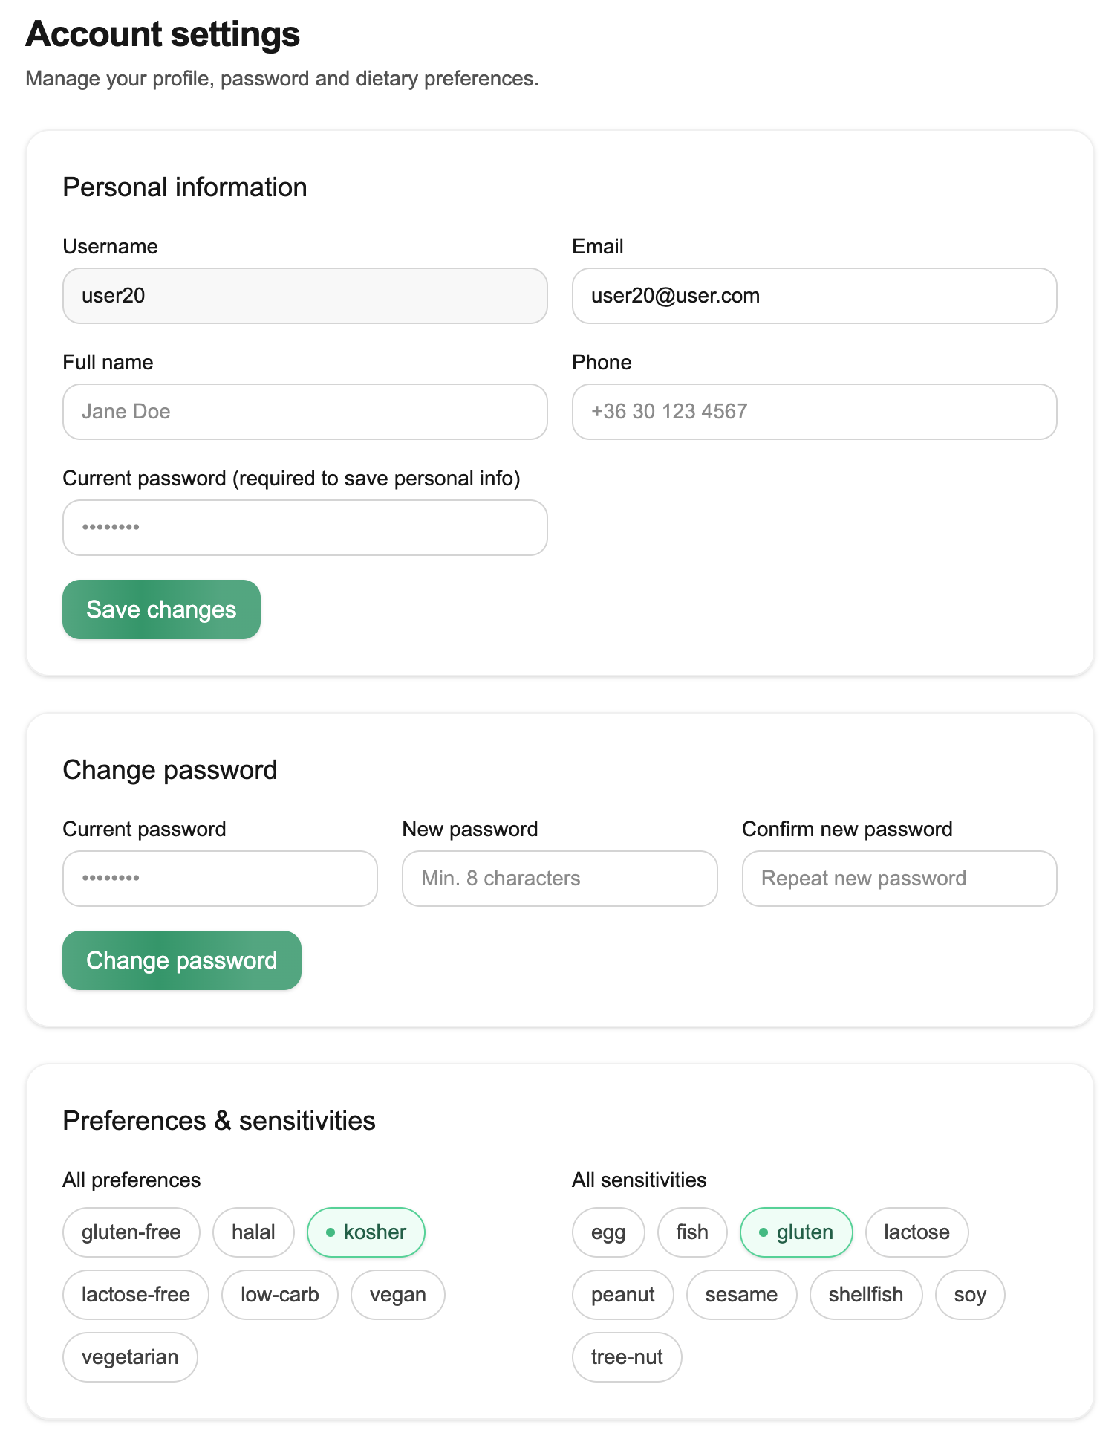
Profil beállítások
Inteligens receipt ajánló és bevásárlólista készítő alkalmazás
Felhasználó személyes adatainak megváltoztatása
Jelenlegi jelszó megváltoztatása
Felhasználó érzékenységeinek és preferenciáinak módosítása

Slide 7
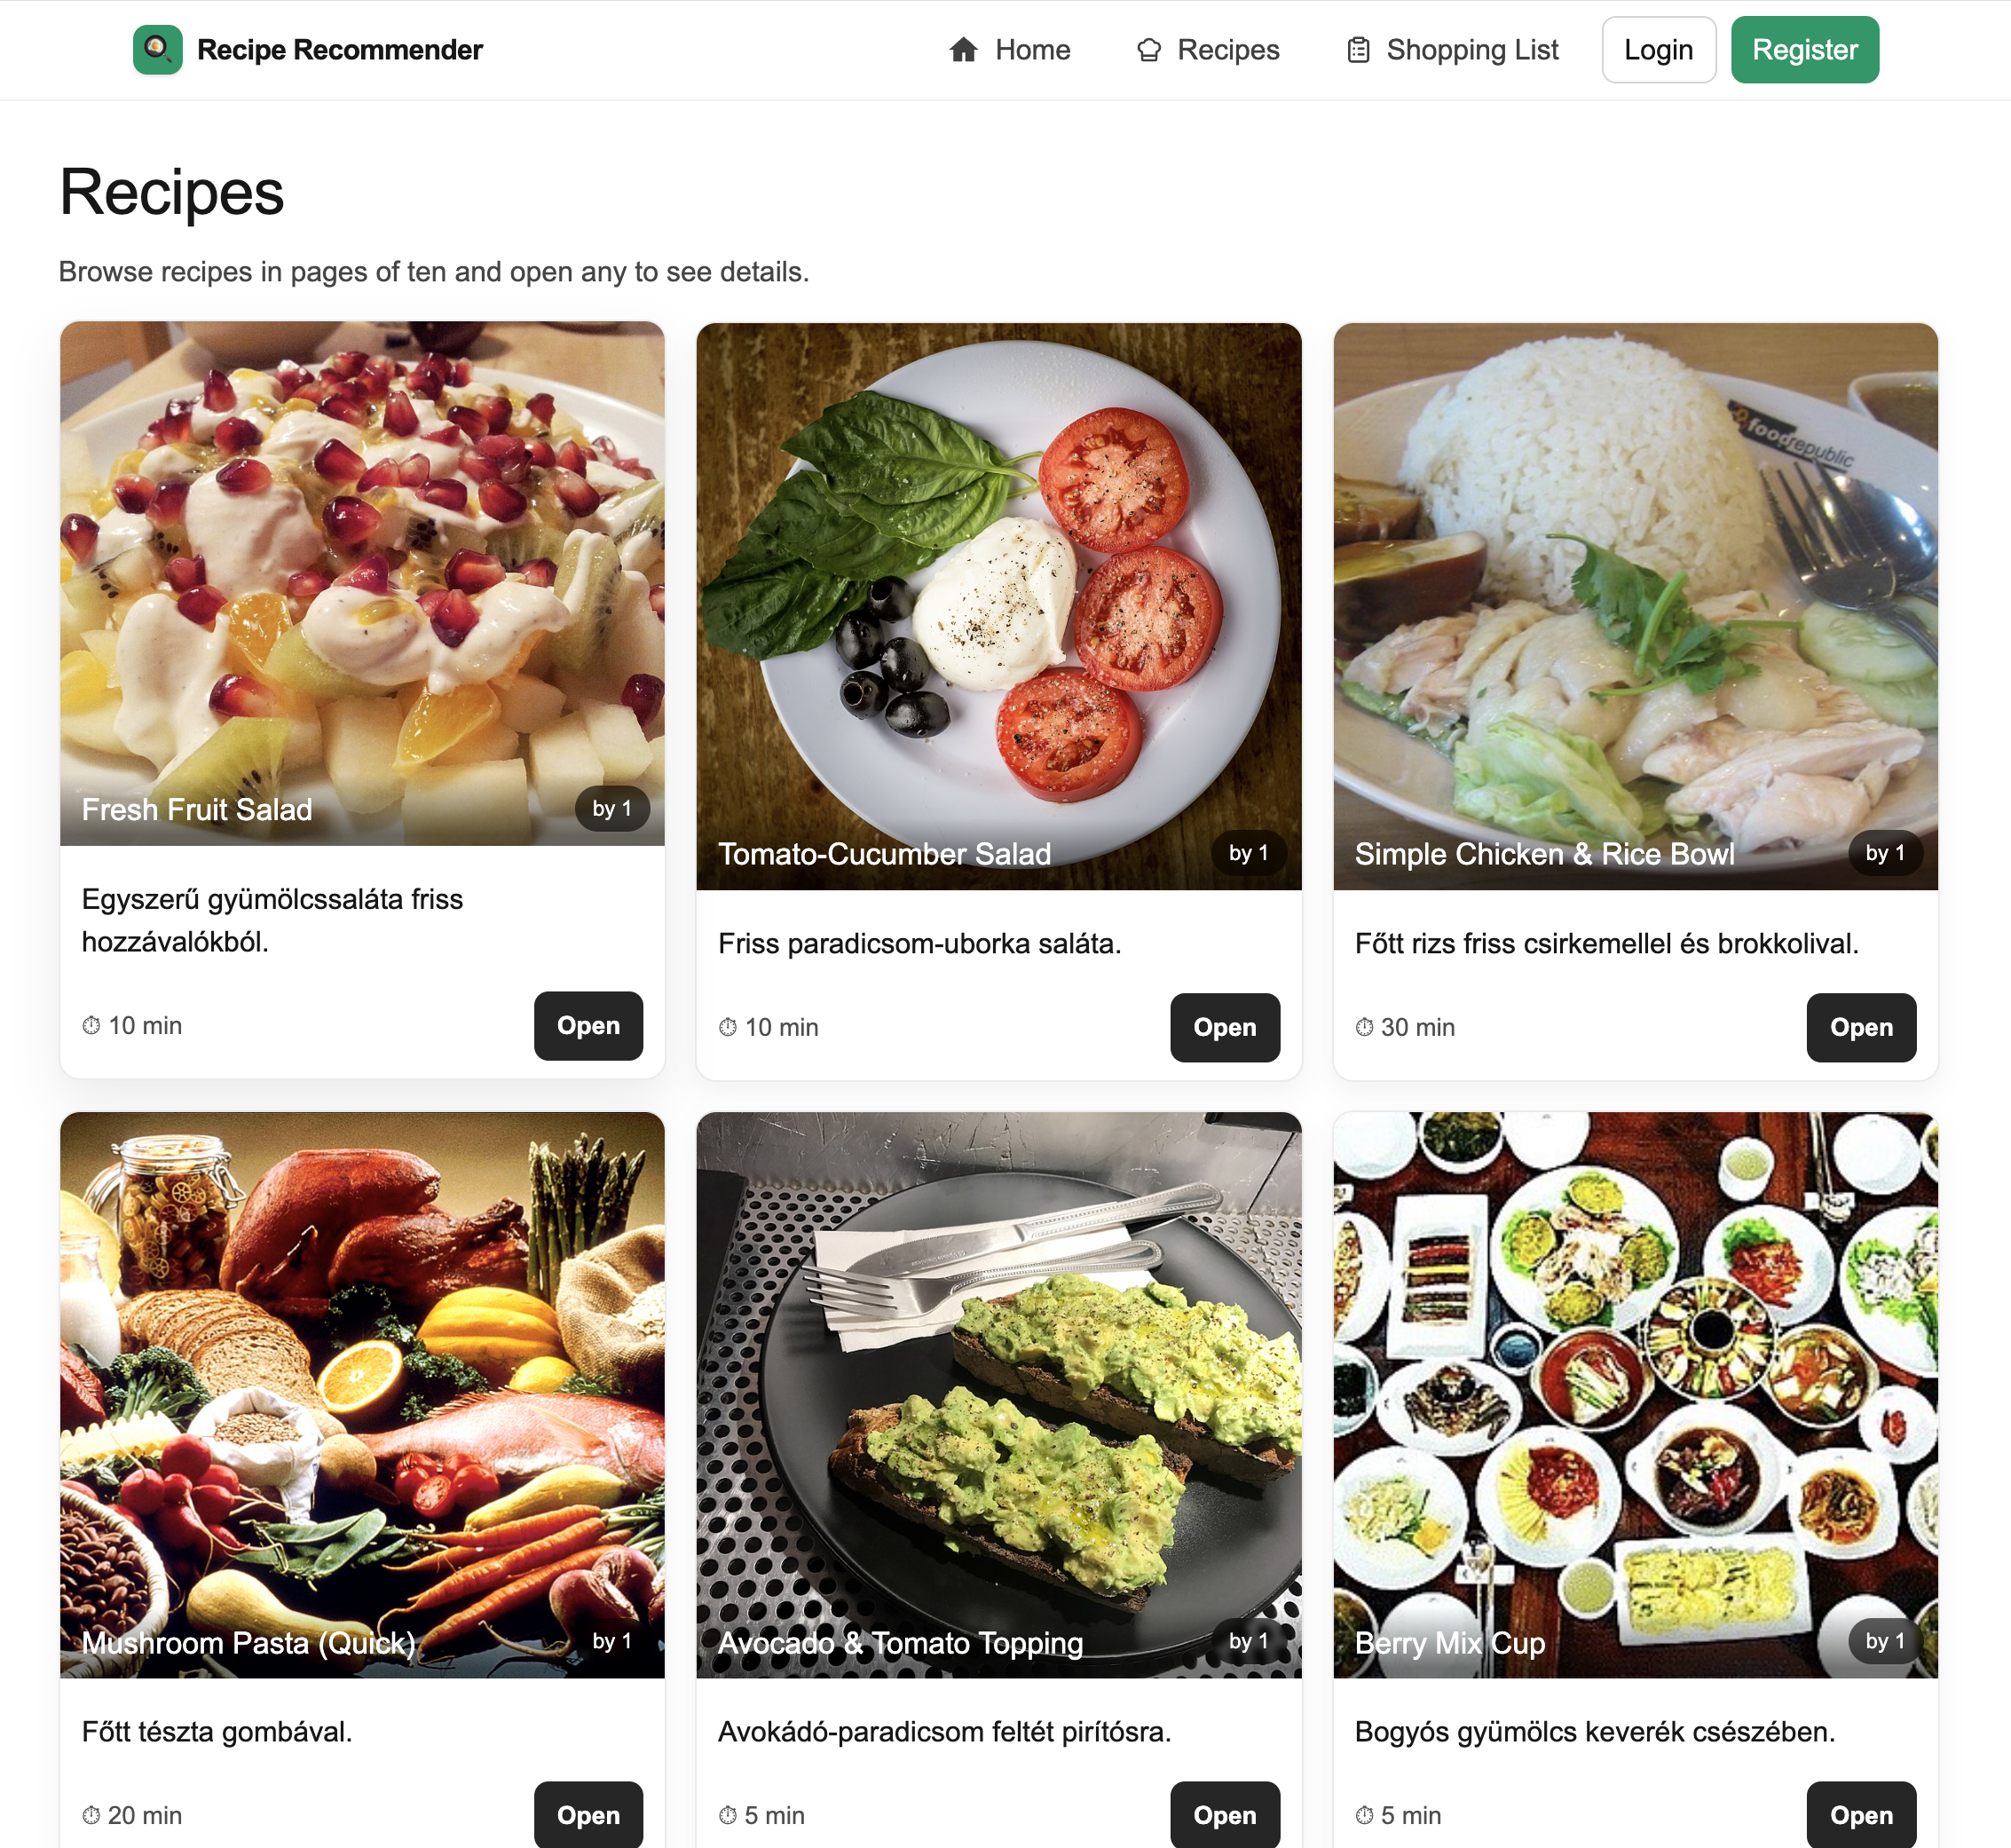
Receptek
Inteligens receipt ajánló és bevásárlólista készítő alkalmazás
Különböző alapanyagú receptek megjelenítése
Elkészítési idő megjelenítése
Recept értékelés alapú rendezés
Receptek kedvencekhez adása
Bevásárló lista generálása a kiválasztott receptekhez
Későbbiekben saját receptek publikálása

Slide 8
További funkciók
Elfelejtett jelszó kérése
Személyre szabott recept ajánlása
Mértékegységek átváltása
Tálalási adagok módosítása
Elkészítési útmutatók
Felhasználó által publikált receptek moderálása és kezelése

